Slide 1

第8章 Linux磁盘与文件系统管理

Slide 2
学习目标
了解文件系统的相关概念
掌握ext2/ext3文件系统
磁盘分割工具与格式化
硬盘挂载
了解各种文件格式的挂载方式及指令

Slide 3
概念回顾
硬盘结构
主引导扇区

Slide 4
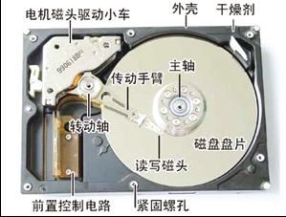
硬盘结构
硬盘的结构复习：
磁盘由多个盘片组成，每个盘片都有一个可读写的磁头。磁头固定，盘片旋转一周所走的轨迹就是磁道。磁道又可以划分扇区，扇区一般为0.5K。相同磁道号组成的圆柱称为柱面/磁柱。

Slide 5
硬盘
第一个扇区(即第一面第一道第一扇区)。 ：
    主引导区（Master Boot Recorder MBR）：安装引导加载程序
    磁盘分区表
数据存储区
磁盘分区表的限制：它的大小不能存储所有的分区信息，仅能提供四个分区的记忆

Slide 6
文件系统
分区 格式化（format）
为什么要进行格式化？
  每种操作系统所设置的文件属性并不相同，为了存放这些文件所需的数据，就需要将分区进行格式化，以成为操作系统能够利用的文件系统。
不同的操作系统对应着不同的文件系统，不同的文件系统对应着不同的硬盘的读取方式，即不同的操作系统对应着不同的硬盘读取方式。
定义：操作系统用来存取数据的格式

Slide 7
文件系统
“文件系统”有以下几种含义：
(1) 指一种特定的文件格式。例如，我们说Linux的文件系统是ext3，MSDOS的文件系统是FAT16，而Windows XP的文件系统是NTFS或FAT32，就是指这个意思。
(2) 指按特定格式进行了“格式化”的一块存储介质。当我们说“安装”或“拆卸”一个文件系统时，指的就是这个意思。
(3) 指操作系统中（通常在内核中）用来管理文件系统以及对文件进行操作的机制及其实现。

Slide 8
文件系统
传统：一个分区对应一个文件系统，即一个分区智能格式为一个文件系统
现在：一个分区可以同时存在多个文件系统（利用LVM与软盘阵列software raid技术）

Slide 9
文件系统
组成：superblock 、inode 、 block
磁盘的起始块为超级块（superblock）
  每个文件系统开始的那个块称为超级块，用来记录该分区的相关信息。
  与硬盘分区表不同之处：
superblock是存储一个硬盘上某个分区的文件信息，而硬盘分区表记录的是整个硬盘上的所有分区的分布信息

Slide 10
文件系统的文件索引模式
blockmap和extent
  blockmap（索引式的文件系统）：ufs、sco htfs、ext2/3、reiserfs
  extent：ntfs、Vxfs、jfs、ext4

Slide 11
文件系统的文件索引模式
blockmap索引式的文件系统（indexed allocation）
1
2
3
4
inode
1
2
3
4
5
6
7
8
block
9
10
11
12

Slide 12
文件系统的文件索引模式
extent索引式的文件系统
1
2
3
4
1
2
3
4
5
6
7
8
9
10
11
12
索引是按分配的片断记录，只记起始块、连续块数、及文件内部块位置

Slide 13
U盘（FAT格式）
1
2
3
4
5
6
7
8
block
9
10
11
12
1—6—11—4
FAT格式要经常整理碎片

Slide 14
文件系统-ext2
文件内容和文件属性
块和inode
在格式化完毕之后块和inode也已经规划好
一个很大的分区/文件系统对应很多块和inode，把这些块和inode放在一起不是明智的选择！！
如何来处理这么多的块和inode呢？

Slide 15
文件系统-ext2
块组（block group）：每个块组都有独立的inode/block/superblock
启动分区
  MBR(主引导记录), 启动扇区和分区表 一个硬盘如何分区的信息存在它的第一个扇区(即第一面第一道第一扇区)。这个第一扇区是硬盘的主引导记录(MBR)；这是计算机启动时BIOS读入和启动的扇区。主引导记录包括一段小程序，读入分区表，检查哪个分区是活动分区(即启动分区)，并读入活动分区的第一个扇区：该分区的启动扇区(MBR也是启动扇区，只不过因为其特殊地位，所以使用特殊的名字)。这个启动扇区包括另一个小程序，读入这个分区(假设是可启动的)上操作系统的第一个部分，然后启动它。

Slide 16
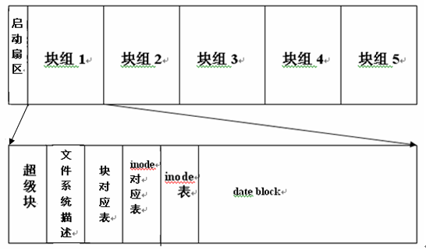
文件系统-ext2

Slide 17
文件系统-ext2
  Block的大小
    进行硬盘分区的时候，最小都是以磁柱为单位进行分割的，那么分割完成之后自然就是格式化(format)，在 Linux里面进行格式化的时候必须要考虑到Block与inode的信息。
    block（块）是磁盘可以存取的最小单位，是由数个扇区所组成的，所以块的大小通常为n*512 bytes
Block的大小 | 1KB | 2KB | 4KB
最大单一文件限制 | 16GB | 256GB | 2TB
最大文件系统总容量 | 2TB | 8TB | 16TB

Slide 18
文件系统-ext2
块的限制：
  原则上，block 的大小与数量在格式化完就不能够再改变了(除非重新格式化)；
  每个 block 内最多只能够放置一个文件的数据；
  如果文件大于 block 的大小，则一个文件会占用多个 block 数量；
  若文件小于 block ，则该 block 的剩余容量就不能够再被使用了(磁盘空间会浪费)；
  若文件很大的话，就会占用更多的block，将会降低文件系统的读写效能。

Slide 19
文件系统-ext2
在格式化的块的大小的选择：
  依据经常要存储的文件的大小
  良好的读写特性

Slide 20
文件系统-ext2
  inodetable的作用
    块是记录文件内容数据的地方，而inode则是记录文件属性、及该文件放置在哪个块上。所以，每个文件都仅会占用一个inode。Inode大小固定为128b
  inodetable记录的信息
    • 该文件的存取模式(read/write/excute)；
    • 该文件的拥有者与群组(owner/group)；
    • 该文件的容量；
    • 该文件建立或状态改变的时间(ctime)；
    • 最近一次的读取时间(atime)；
    • 最近修改的时间(mtime)；
    • 定义文件特性的旗标(flag)，如 SetUID…；
    • 该文件真正内容的指向 (pointer)；

Slide 21
文件系统-ext2
inode 的数量与大小也是在格式化时就已经固定了•
每个 inode 大小均固定为 128 bytes；
每个文件都仅会占用一个 inode ；
因此，分区/文件系统能够建立的文件数量与 inode 的数量有关；
系统读取文件时需要先找到 inode，并分析 inode 所记录的权限与用户是否符合，若符合才能够开始实际读取 block 的内容。

Slide 22
文件系统-ext2
每个 inode 大小均固定为 128 bytes
Inode每记录一个block号码要花掉4b
所以inode如何记录多个块的信息呢？
以1K的block为例
  12个直接指向block号码：12*1K=12K
  间接：256*1K=256K
  双间接：256*256*1K=256²K
  三间接： 256*256*256*1K=256³K
总额=12+256+256²⁺256³=16G

Slide 23
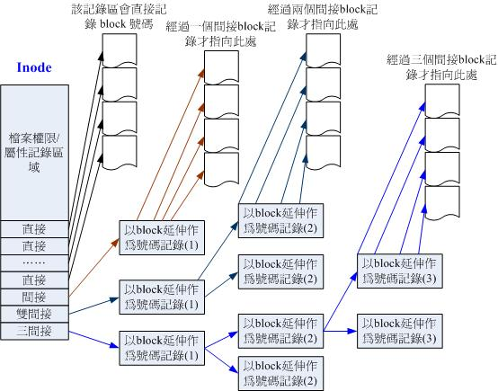

Slide 24
文件系统-ext2
Superblock (超级块)：大小为 1024bytes
Superblock 是记录整个分区/ filesystem 相关信息的地方， 它记录的信息主要有：
  block 与 inode 的总量；
  未使用与已使用的 inode / block 数量；
  block 与 inode 的大小 (block 为 1, 2, 4K，inode 为 128 bytes)；
  filesystem 的挂载时间、最近一次写入数据的时间、最近一次检验磁盘 (fsck) 的时间等文件系统的相关信息；
  一个 valid bit 数值，若此文件系统已被挂载，则 valid bit 为 0 ，若未被挂载，则 valid bit 为 1 。

Slide 25
文件系统-ext2
Filesystem Description (文件系统描述说明)
描述每个 block group 的开始与结束的 block 号码，以及说明每个区段 (superblock, bitmap, inodebitmap, data block) 分别介于哪一个 block 号码之间。

Slide 26
文件系统-ext2
block bitmap (区块对照表)
新增文件时：用空的block来记录内容 ，那要使用哪个 block 来记录呢？
  从 block bitmap 当中可以知道哪些 block 是空的
删除某些文件时：文件原本占用的 block 号码就得要释放出来， 此时在 block bitmap 当中相对应到该 block 号码的标志就得要修改成为未使用的

Slide 27
文件系统-ext2
inode bitmap (inode 对照表)
  与 block bitmap 是类似的功能，只是 block bitmap 记录的是使用与未使用的 block 号码， 至于 inode bitmap 则是记录使用与未使用的 inode 号码。

Slide 28
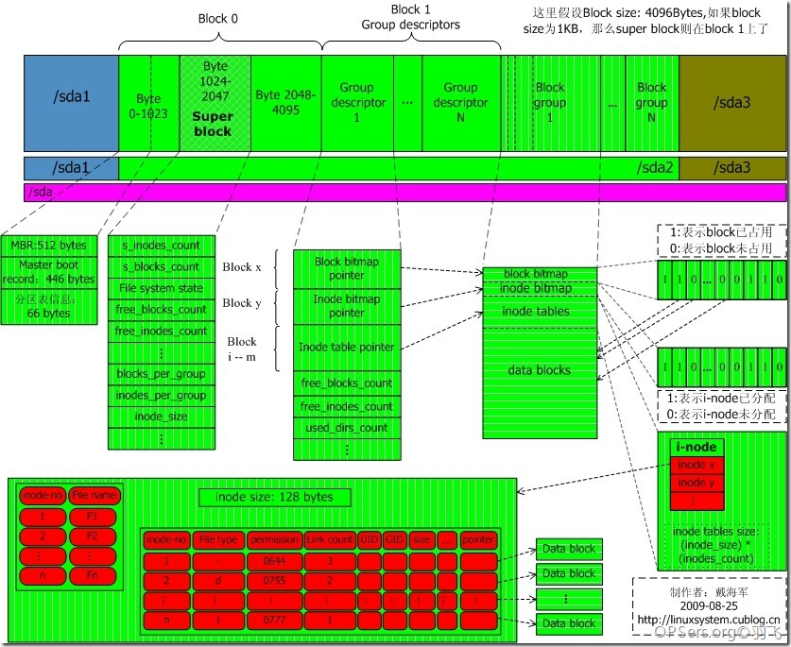

Slide 29
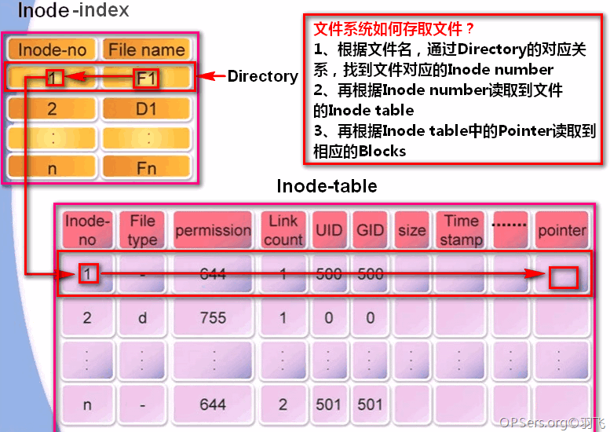

Slide 30
文件系统-ext2
df：列出当前系统挂载的设备
dumpe2fs：查看分区、文件系统的详细信息
  dumpe2fs [-bh] 设备文件名
    b：列出保留为坏道的部分
    h：仅列出superblock的数据，不列出其他的区段数据

Slide 31
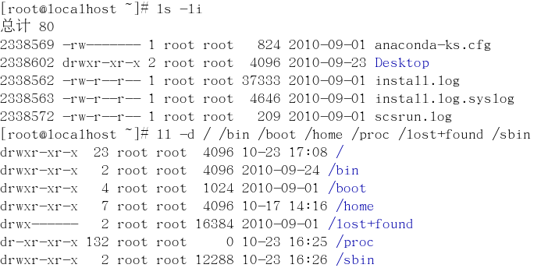
与目录树的关系
ls -li：查看文件占用的inode号码

Slide 32
与目录树的关系
目录
    inode记录该目录相关属性
    块记录这个目录下的相关文件（或目录）的关联性
文件
    inode记录文件相关属性，但不记录文件名称
    块记录文件的数据内容
文件的名称是记录在它上级目录的块当中，并不记录在文件所占用的inode当中。

Slide 33
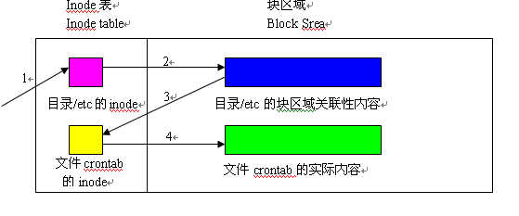
与目录树的关系

Slide 34

与目录树的关系
例：如何读取/etc/passwd文件

Slide 35
与目录树的关系
Linux文件读取过程
  当Linux系统要找到某个文件时，他首先由根目录/获取该文件的上层目录所在的inode，再由该目录所记录的文件关联性获取该文件的inode，找到这个文件的属性及数据放置的地方，然后再去找数据存放的Block进而将数据取出利用。

Slide 36
EXT2与EXT3文件的访问
当新增一个文件时
    先确定当前用户是否对该目录具有w与x权限，若有的话才能在此目录下新建文件或子目录；
    根据inode位图找到尚未使用的inode，并将文件的属性/权限写入；
    根据块位图信息，找出尚未使用的块，并将文件的实际数据分入；
    将刚使用的inode与块的号码告知超级块、inode位图、块位图等，更新数据。

Slide 37
EXT2与EXT3文件的访问
数据存放区： inode表与块
中间数据区：超级块、inode位图、块位图
数据不一致状态
在ext2文件系统中，要写入文件，要在数据存放区与中间数据区分别记录数据，当中两动作无法一次完成时，就导致数据不一致。

Slide 38
EXT2与EXT3文件的访问
ext3日志文件系统
  为了避免数据不一致状态的产生，开发者在文件系统中规划出一个块，该块专门用来记录写入或者修订文件的步骤，以此来简化一致性检查的步骤。
  1.预备写入
  2.实际写入
  3.结束

Slide 39
Linux的ext2&ext3文件系统
传统linux文件系统为ext2， ext2先写入文件内容，空闲时才写入文件相关信息
目前常用的linux文件系统为ext3，相比ext2增加了日志管理功能
ext3具有易恢复性、数据完整性、高效及易转换的优点
ext2
ext3:日志记录
恢复力

Slide 40
Linux文件系统的操作
异步处理
硬盘与主存储器的数据不同步
    再次启动时需进行磁盘检验
    也有可能造成硬盘损坏

Slide 41

载入点
目录记录文件名与inode的相关信息
文件系统/分区与目录树结合的操作称之挂载。“挂载点”都是目录，是能对文件系统/分区进行操作的入口点。
载入点一定是目录

Slide 42
其他linux支持的文件系统
传统文件系统
日志文件系统
网络文件系统
/lib/modules/2.6-18-8.e15/kernel/fs
/lib/modules/`uname -r`/kernel/fs
系统已经加载到内存中支持的文件系统
cat /proc/filesystems

Slide 43
VFS
Linux内核如何管理这些认识的文件系统的呢？
虚拟文件交换系统（Virtual Filesystem Switch）
管理linux的文件系统，做好读取工作
用户不用知道每个分区上的文件系统是什么！

Slide 44

文件系统的简单操作
磁盘与目录的容量
命令 | 功能
df | 显示当前磁盘总容量和可用容量
du | 显示当前磁盘的文件容量
目录操作命令

Slide 45
文件系统的简单操作
查看磁盘各个分区的使用状况或某个分区的使用状况
  df [-ahikHTm] [文件名或目录]
  -a:列出所有的文件系统，包括特有的/proc等文件系统
  -h：以GB、MB、KB等格式显示
  -i:使用inode显示结果
  -H：以M=1000K取代M=1024K的计算方式
  -T：连同该分区的文件系统一起列出
  -k:结果以KB形式显示
  -m:结果以MB形式显示

Slide 46
文件系统的简单操作
查看目录容量的指令
  du [-abshkm] [dirname/filename]
-a:列出所有文件与目录
-b:以字节显示结果
-s:列出总量，不列出每个目录占用的容量
-S:不包括子目录下的总计
-h:以易读的容量格式显示
-k:以KB显示结果
-m:以MB显示结果

Slide 47
文件系统的简单操作
du
du -a
du -sm /*

Slide 48
链接文件介绍
硬链接（hard link）
  hard link实质是在某个目录下新增一个该文件的关联数据。
    进行hard link的时候，文件内容不会改变，只是在查询的时候，利用原来的inode与后来的inode 均可找到数据放置的地点，因此两个文件的内容会是一样的，对前一个文件的存取动作与对后一个文件一样。
    磁盘空间与inode的数目一般不会改变。

Slide 49
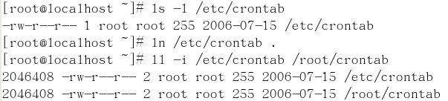
链接文件介绍

Slide 50
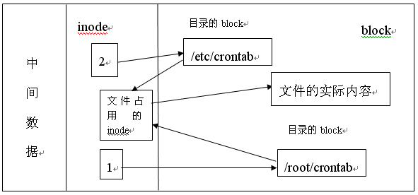
链接文件介绍
删除
更改

Slide 51
链接文件介绍
硬链接的限制
  不能跨文件系统，因为不同的文件系统有不同的inode表
  不能 link 目录
我们对任何一个目录用ls -l 命令都可以看到其连接数至少是2，这也说明了系统中是存在硬连接的，而且命令ln -d 也可以让超级用户对目录作硬连接，这些都说明了系统限制对目录进行硬连接只是一个硬性规定，并不是逻辑上不允许或技术上的不可行。

Slide 52
链接文件介绍
符号链接（Symbolic Links）
  符号链接的实质是再建立一个独立的文件，而这个文件会让数据读取指向他link的那个文件的文件名。
  只是利用链接文件做指向动作，如果源文件被删除，那么符号链接将不再有效（打不开）
  建立符号连接，占用新的inode和block

Slide 53
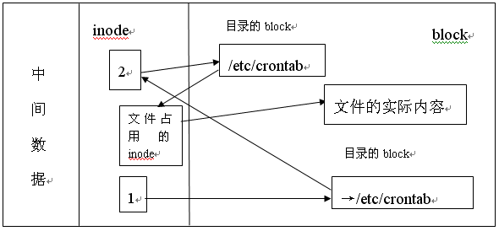
链接文件介绍

Slide 54
链接文件介绍
建立链接的命令ln
  语法：
  ln [-sf] [源文件] [目标文件]
  参数说明：
  -s 提供符号链接，不带选项执行ln代表硬链接
  -f 如果目标文件已经存在，则主动将目标文件删除，之后在创建

Slide 55
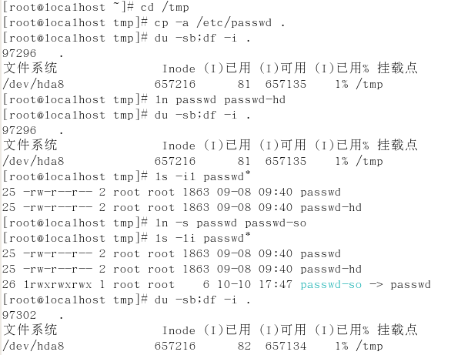

Slide 56

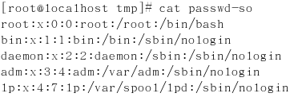

Slide 57
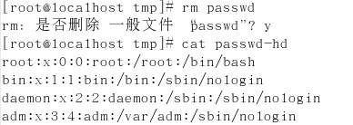


Slide 58
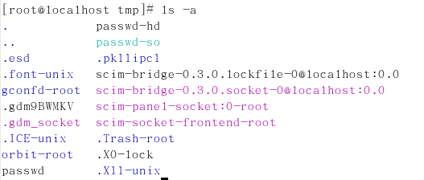
链接文件介绍
连接数量：硬链接的数量

Slide 59
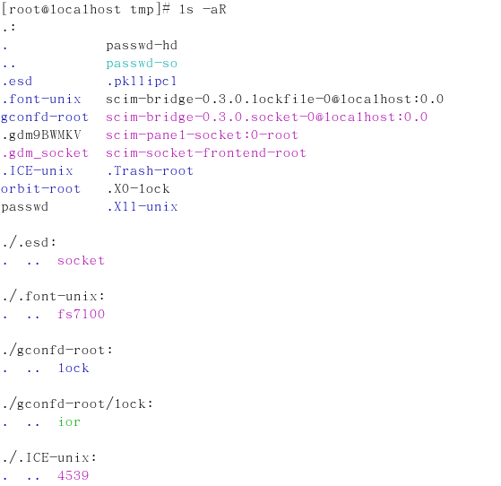

Slide 60
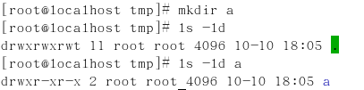

Slide 61
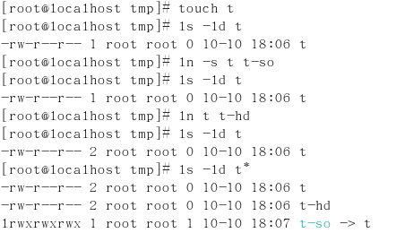

Slide 62
新增硬盘操作
分割硬盘，建立新的分区
格式化硬盘，建立可用的文件系统
检验是否有坏轨
建立挂载点，挂载新硬盘

Slide 63
磁盘分区指令
fdisk [-l] devname
  -l:列出指定硬盘的分区内容
  仅修改分区表，并未实际切割
  针对硬盘而非分区，设备名称不加数字
  只有root有权执行，最好在单人模式下操作
fdisk -l
fdisk -l /dev/hda
fdisk /dev/had
fdisk /dev/hda1

Slide 64
磁盘分区指令
用fdisk新建分区
  fdisk /dev/hda:进入fdisk分区工具的操作界面
  n:新建分区，此时会询问用户创建何种类型的分区
  p、e、l:指定建立主分区、扩展分区或逻辑分区
  1-4:选择了分区类型后要求指定分区号，选择未用的号码，接着分别输入新建分区的初始磁柱号和终止磁柱号
  q:不保存刚才的操作指令，退出
  w：将输入的操作指令执行，修改分区表并退出
  （在机房请不要选择这项，避免再次重装系统！）

Slide 65
磁盘分区指令
用fdisk删除分区
  fdisk /dev/sdb:进入fdisk分区工具的操作界面，此时输入m可以查看指令列表
  p:显示当前分区表
  d:输入该指令后会要求指定要删除的分区号
  q:不保存操作指令，退出
  w：将输入的操作指令执行，修改分区表并退出
  （在自己机子上不要选择这项，避免再次重装系统！）

Slide 66
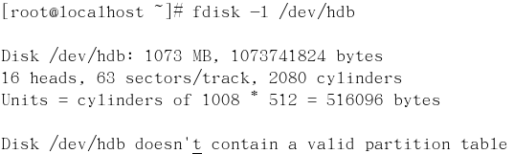
磁盘分区
fdisk将磁盘划分若干个区，也能为每个分区指定其文件系统，基于命令行界面
对磁盘分区前一定要慎重，因为不当操作会带来数据丢失
可以使用”fdisk -l”先查看并确定要进行分区操作的磁盘

Slide 67
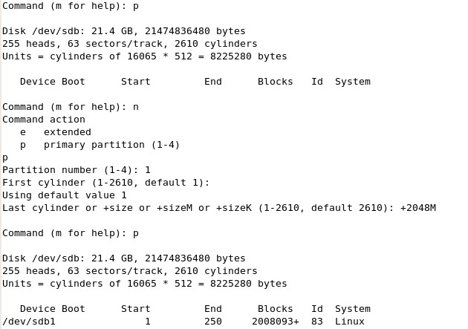
新建一个主分区示例

Slide 68
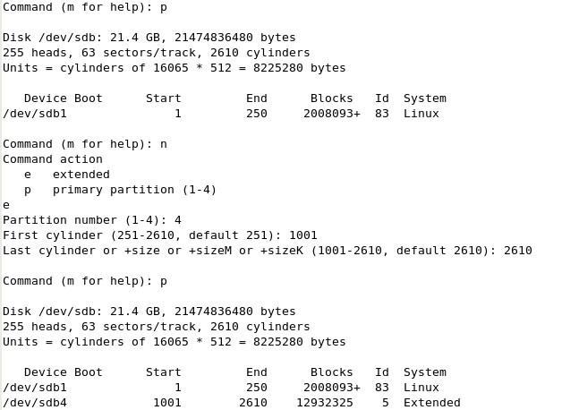
新建扩展分区示例

Slide 69
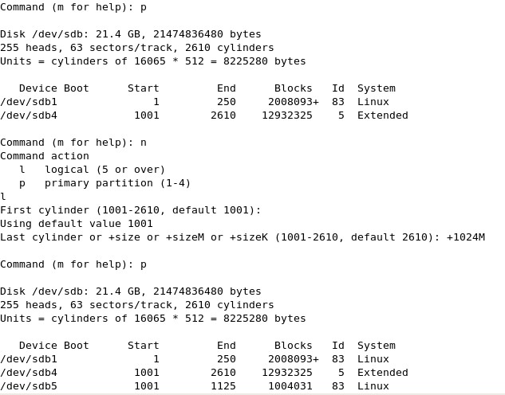
新建逻辑分区示例

Slide 70
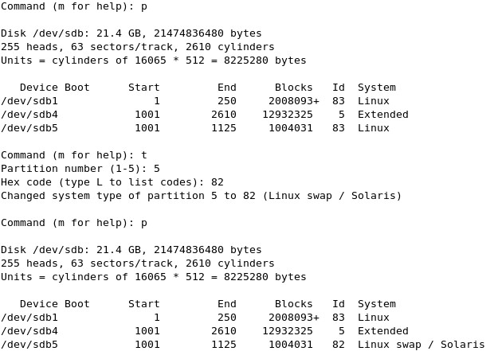
改变分区文件系统类型

Slide 71
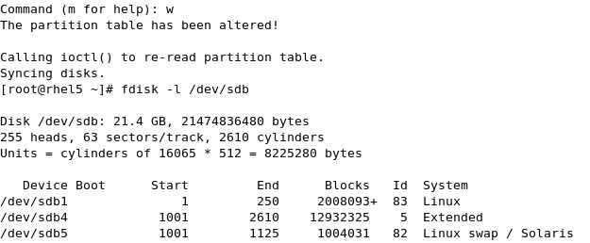
保存分区信息并退出
w为保存更改并退出，如果不保存，请使用q
保存后查看磁盘分区情况

Slide 72
磁盘格式化指令
格式化：将一个分区制作为所需的fs
mkfs [-t 文件系统格式] devname
  -t:后面接文件系统，例如ext2、ext2、fat等linux系统支持的文件系统
综合命令，mkfs -t ext3 …时，系统实际调用mkfs.ext3这个命令进行格式化操作

Slide 73
磁盘格式化指令
格式化：将一个分区制作为ext3，并且有更详细的要求时
mke2fs [-b 块大小] [-i inode值] devname
mke2fs [-c/L/j]
  -b:设定块大小，默认为4K
  -i:多少data blocks的空间赋予一个inode
  -c:检查分区错误，-c快速测试，-c -c读写测试（慢）
  -L:设定卷标
  -j:将分区格式化为etx3文件系统，不加则为ext2
  -N:inode个数 ，指定要建立的inode数目。

Slide 74
磁盘格式化指令
eg1：将新划分的分区hdb1格式化为ext3格式，并加卷标linux ext3
mke2fs -j -L “linux ext3” /dev/hdb1
eg2：将新划分的分区hdb1格式化为ext3格式，块大小为2K，每两个块配置一个inode
mke2fs -j -b 2048 -i 4096 /dev/hdb1

Slide 75
检查磁盘
内存与硬盘数据异步→文件系统错乱→file system check
fsck [-aCrf] devname
执行时务必确保被检查分区没有挂载，避免分区中文件被修改后不能使用
-t : 给定档案系统的型式，若在 /etc/fstab 中已有定义或
kernel 本身已支援的则不需加上此参数
-a:自动修复坏轨，不再询问
-r:询问用户是否修复坏轨
-C:使用条形图表示进度

Slide 76
检查磁盘
针对ext2/ext3文件系统额外的选项
-f:强制检查，一般如果fsck没有发现unclean 的标志，不会主动进入细化检查，如果需要细化检查，则加上此选项
-D：针对文件系统下的目录进行优化配置
fsck -C -f /dev/hdb2
查看系统有那些文件系统支持fsck指令
fsck [tab]

Slide 77
检查磁盘
只有root可以使用
文件系统出现问题时使用
不正常的关机造成linux开机不成功时使用
进入单人单机维护模式执行fsck -a /dev/hda1，然后reboot
lost+found

Slide 78
检查磁盘
badblocks：检查硬盘或软盘是否有坏轨
badblocks –[svw] 设备名称
    - s：在屏幕上列出进度
    -v:可以在屏幕上看到进度
    -w：使用写入的方式来检测，一般不采用

Slide 79
挂载硬盘
挂载点：本质上是一个目录，该目录下的所有内容均位于同一个分区上，则称该目录为这个分区的挂载点
对于某个分区而言，其挂载点就是访问该分区的入口
挂载了新分区后，将暂时隐藏原目录内容；分区卸载后，原内容可以继续使用

Slide 80
硬盘挂载指令
mount [-altLo] 设备名 挂载点
只有root可执行该指令
  mount 后面什么也不加的话，会显示目前挂载的信息 ，加上-l可增加label列
  mount -a 会根据/etc/fstab文件中的信息，将没有挂载全部挂载上
  mount -t 文件系统 文件系统包括的内容主要包括：ext3 ext4 vfat ntfs iso nfs smbfs
mount -t type /dev/hdxx /mountpoint

Slide 81
硬盘挂载指令
-o 后面的选项内容很多，主要是一些挂载时候的权限限制类的。
  ro/rw: 挂载文件系统时成为只读(ro)或可读写(rw)
  exec/noexec: 是否允许此文件系统上拥有可执行的文件
  suid/nosuid: 是否允许此文件系统上含有suid的文件
  dev/nodev: 是否允许此文件系统上建立设备文件
  auto/noauto: 允许此文件系统用mount -a自动挂载
  async/sync: 此文件系统是否使用同步(sync)或异步(async)写入硬盘的内存机制
  user/nouser: 是否允许此文件系统让任何用户执行mount命令
  defaults: 默认值为：rw, suid, dev, exec, auto, nouser, and async
  remount: 重新挂载。这个选项在系统修复，或重新更新参数时经常用到

Slide 82
挂载不同存储介质
df：输出系统中所有已挂载的分区
挂载指定分区
将设备hdb1以ext3文件系统挂载到/mnt, 这里的/mnt是linux的公共挂载点
mount -t ext3 /dev/hdb1 /mnt

Slide 83
挂载不同存储介质
挂载光盘
光盘的文件系统为iso9660
mount -t iso9660 /dev/cdrom /mnt/cdrom
mount /dev/cdrom /mnt/cdrom

Slide 84
挂载不同存储介质
挂载U盘
vm下挂载U盘：将鼠标点到linux的操作界面再插U盘，看到显示了一个vmware usb设备的提示信息后，进行下面的操作
  fdisk -l:列出目前挂载的所有分区，寻找新增加的分区
  mkdir /mnt/usb:在linux系统中建立挂载点
  mount -t vfat /dev/sda1 /mnt/usb:挂载U盘

Slide 85
挂载不同存储介质
挂载软盘
Linux格式：
mount –t ext2 /dev/fd1 /mnt/floppy
Windows格式：
mount –t vfat /dev/fd1 /mnt/floppy
卸载：umount /mnt/floppy

Slide 86
挂载不同存储介质
载入windos磁盘
假设windos的VFAT文件系统实在/dev/hda1上
  mount /mnt/xp
  mount –t vfat /dev/hda1 /mnt/xp
  mount –t vfat –o iocharset=cp950 /dev/hda1 /mnt/xp

Slide 87
挂载不同存储介质
重新挂载根目录与挂载不特定目录
  mount -o remount,rw,auto/
  mkdir /mnt/home
  mount --bink /home/ /mnt/home

Slide 88
硬盘挂载指令
列出系统已经载入的分区
    mount
将新建分区载入
    mount –t ext3 /dev/hdb1 /mnt/hdb1
载入光盘
    mount –t iso9660 /dev/cdrom /mnt/cdrom
载入windos fat软盘
    mount –t vfat /dev/fd0 /mnt/floppy
以卷标名来挂载
    mount –t ext3 –L logical /mnt/hdb1
将目录载入另一个目录
    mount --bind /home/ /tmp/home

Slide 89
硬盘卸载指令
卸载指令：
umount [device|mountpoint]
eg: mount -t iso9660 /dev/cdrom /mnt/cdrom
umount /mnt/cdrom
umount /dev/cdrom
注：无论是挂载还是卸载，必须保证当前的操作目录在挂载或卸载的目录之外！！

Slide 90
设置启动载入
系统启动时自动挂载的依据/etc/fstab
在/etc/fstab中，需要注意
  对磁盘加载进行配置的文件，每一行说明一个文件系统的挂装记录
  其中指定的挂载条目会在系统启动时自动挂载
  根目录/必须首先载入
  所有载入点和分区同一时间只能载入一次，即已载入的不能再次载入

Slide 91
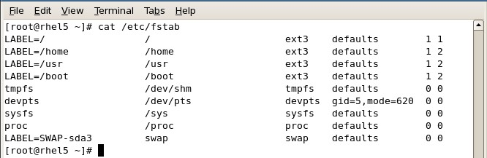
/etc/fstab样例
fstab的每一行表示一个分区的相关情况，由磁盘设备号或卷标、挂载点、文件系统类型、文件系统使用时的相关参数、dump备份命令和fsck磁盘检查命令的执行优先级六栏组成

Slide 92
/etc/fstab
每一条记录包括如下的项目：
  <file system> ：挂装的设备
  <mount point>：挂装点
  <type>：文件系统类型
  <options>： 挂装选项
  <dump>：使用dump命令备份文件系统的频率
  <fsck>：规定检查文件系统的顺序
mount -a自动按/etc/fstab的记录加载文件系统

Slide 93
特殊设备loop挂载
镜像文件挂载
mount -o loop 镜像文件 挂载目录

Slide 94
特殊设备loop挂载
新建大文件的挂载
用途：在分区时规划的目录不够，需要会话一个新的分区时
步骤：
  创建大型文件
    dd if=/dev/zero of=/home/loopdev bs=4k count=4096
  格式化
    mkfs -t ext3 /home/loopdev
  挂载
    mount -o loop /home/loopdev /media/cdrom

Slide 95
交换分区的格式化、启用及关闭
交换分区的作用
  当物理内存不足时，启用交换分区，把内存中暂时不使用的程序与数据挪到swap中，内存就空出来给需要执行的程序加载。
  个人使用
  服务器

Slide 96
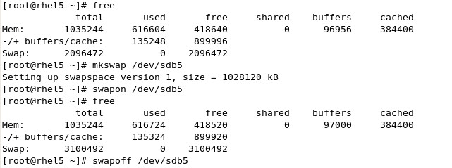
交换分区的格式化、启用及关闭
mkswap 格式化分区为交换分区
swapon 启用交换分区
swapoff 关闭交换分

Slide 97

新增虚拟内存
硬件法
  在系统中新增一块硬盘
  使用fdisk /dev/hd[a-d]在新硬盘上划分出来一个分区，并将其ID改为82
  使用mkswap /dev/hd[a-d][1-16]将新增的分区格式化为swap格式
  使用swapon /dev/hd[a-d][1-16]启动该swap分区
  不用时执行swapoff关闭该分区即可

Slide 98

新增虚拟内存
软件法
  使用dd if=/dev/zero of=/tmp/swap bs=4k count=4096在当前/tmp中新建一个文件swap
  使用mkswap /tmp/swap将文件/tmp/swap格式化为swap格式
  使用swapon /tmp/swap启动该swap文件（在执行此步骤前后分别执行一次free指令，观察swap大小的变化）
  不用时执行swapoff关闭该文件即可

